Slide 1

Bài 132: uênh - uêch
uênh
uêch

Slide 2


3. TẬP ĐỌC

Slide 3


Slide 4
1
1
2
3
4
5
6
2
7
8

Slide 5

Tìm hiểu bài

Slide 6


DẶN DÒ

Slide 7


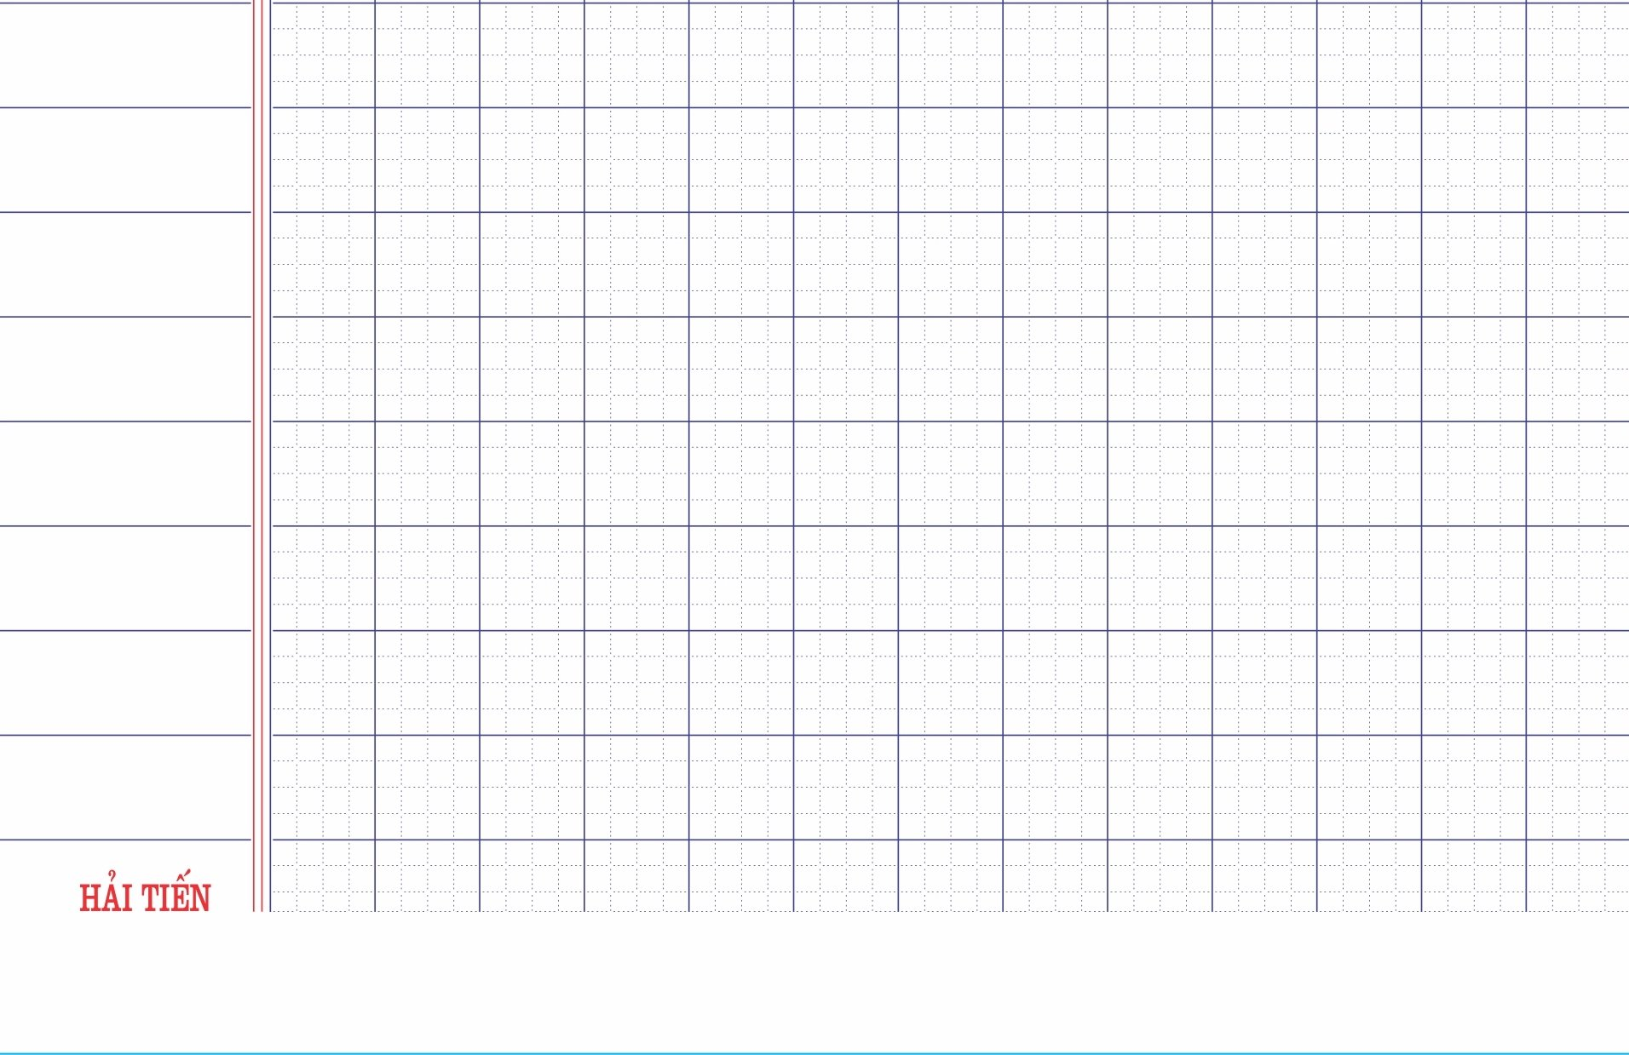
Viết vào vở
Đọc lại bài 132
ĎĹnh
hĎĹnh hΞng
ĎĹch
nguϚch ngφïc

